Slide 1
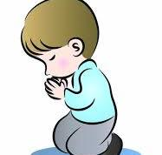
一個在聖靈裏禱告的典範 (腓1:9-11)
北卡三角區
華人基督徒團契
2024-10-27

Slide 2
回顧
腓立比書 – 基督身體的見證的實踐
基督身體的見證 = 眾信徒讓基督作頭 + 眾信徒互為肢體
身體的見證的顯明 = 合夥 (任務) +團契 (關係), koinonia (koy-nohn-ee’-ah)
腓立比教會的挑戰: 同工間的不和, 假教師的影響, 苦難的將臨
腓 1:1-2 活在身體的見證裡的前提
認識在身體裡的身份 – 僕人, 聖的
認識在身體裡所必需的祝福 – 恩惠, 平安
腓 1:3-8 基督耶穌的心腸
認識身體的見證的核心性
認識基督耶穌的心腸就是身體的見證的落實

Slide 3
腓1:9-11, 一個在聖靈裏禱告的典範
1:9a 保羅的禱告: 在聖靈裏禱告
在聖靈裏禱告的必要; 在聖靈裏的意思
1:9-10 在聖靈裏禱告的特徵: 保羅的兩個禱告項目
1:11 禱告成就的條件和目的

Slide 4
保羅的禱告: 在聖靈裏禱告
腓1:9 我所禱告的、就是要你們的愛心、在知識和各樣見識上、多而又多．

Slide 5
保羅的禱告: 在聖靈裏禱告
腓1:9 我所禱告的、就是…
保羅在神透過聖靈所賜的默示下寫腓立比書
保羅的禱告
聖靈引導人的靈, 人的靈順服聖靈的引導 → 人進入禱告
我所禱告的就是 And this I pray, that… 並且我這樣禱告, 就是… [KJV] – 中譯省略了這個連接詞
承接1:3-8,甚至1-8 聖靈放在保羅心中的思想所帶出來的禱告
人在聖靈的引導下進入禱告 = 聖靈裏的禱告
猶20 “在聖靈裡禱告”
弗6:18” 靠著聖靈禱告”

Slide 6
在聖靈裏禱告的必要
弗6:18 靠著聖靈、隨時多方禱告祈求、
猶20 …你們卻要在至聖的真道上造就自己、在聖靈裡禱告、
在聖靈裏禱告是一個吩咐
靠著聖靈祈求 = pray in the Spirit 在靈裏禱告 [KJV, NIV] – 命令語氣; 不是一個選擇
隨時多方 – 所有的禱告都應該要在靈裏進行
在聖靈裏禱告是重要的
要在聖靈裏禱告 = by praying in the Holy Spirit 藉著在聖靈裏的禱告中 [NIV] – 在混亂的時代中活得有把握的一個現存的狀態

Slide 7
一些神的僕人對在聖靈裏禱告的勉勵
一顆願意在主面前檢討禱告生活的狀況的心
Charles Spurgeon司布真: 猶20-21是一個試驗信徒的禱告的試金石, 察驗信徒的禱告是否真實的禱告. 這測試就是: 信徒的禱告是否真的“在聖靈裏禱告”
一顆願意追求認識, 進入並保持在聖靈裏禱告的心
William G Blaikie: 真正的禱告是屬靈的. 除非人的內心藉著聖靈而充滿屬天的嚮往和抱負, 將我們的禱告從冰冷的形式轉變為內心感受到的真實 (heartfelt realities), 它就不是真正的禱告

Slide 8
在聖靈裏的意思 (1)
弗6:18 靠著聖靈 = in the Spirit 在聖靈裡 [NIV] = en pneuma靈
猶20 在聖靈裡 = in the Holy Spirit [NIV] = en hagios聖的pneuma靈
在裡, in = en [Grk], 介詞, 有三個主要的意思
在聖靈/靈裡 = in (on, at, among) the Spirit – 人要站穩位置
在聖靈的範疇 (sphere)裏 – 在聖靈的同在與權力範圍內禱告: 被聖靈包圍, 影響, 滲透, 充滿, …
在與聖靈的連接 (in connection to)裏 – 與聖靈同工同心: 同一的路綫, 為着同一的事項, 奉同一的名的禱告…

Slide 9
在聖靈裏的意思 (2)
在聖靈裡 = through (with) the Spirit 藉著聖靈 – 聖靈是成全禱告的管道
人無心禱告:聖靈感動, 提醒, 激勵, 翻轉…
人有心無力禱告: 聖靈加力
在聖靈裡 = by the Spirit 靠著聖靈 – 人承認自己的不足, 接受聖靈的加持
人困惑 (不知為什麼和如何): 聖靈引導人, 給人方向
人無話可說: 聖靈替人禱告

Slide 10
一些神的僕人對在聖靈裏禱告的詮釋
John Piper: 在聖靈裏禱告的意思就是我們的祈禱是被聖靈所感動和引導的. 也就是說, 我們被聖靈提示去禱告: 他喚醒我們, 他推動我們. 我們所祈求的內容是由聖靈塑造和決定的. 所以, 是他的能力去承載 (carry)著禱告, 是他的帶領去引導著禱告的.
Charles Spurgeon: 主啊, 教導我們禱告. 把思想放在我們的腦海裡, 把禱告的意願放在我們的心裡, 把禱告的話語放在我們的嘴裡, 讓我們可以在聖靈裡而不是在肉體裡禱告.
在肉體 (情慾) 裏禱告 – 只為滿足人的自私的慾望和野心

Slide 11
腓1:9-11, 一個在聖靈裏禱告的典範
1:9a 保羅的禱告: 在聖靈裏禱告
1:9-10 在聖靈裏禱告的特徵: 保羅的兩個禱告項目
有愛心+知識和見識, 能分別是非; 作誠實無過的人
1:11 禱告成就的條件和目的

Slide 12
兩個禱告項目
腓1:9 我所禱告的、就是要你們的愛心、在知識和各樣見識上、多而又多． 10 使你們能分別是非、〔或作喜愛那美好的事〕作誠實無過的人、直到基督的日子．

Slide 13
兩個禱告的項目
腓1:9 我所禱告的、就是要你們的愛心…多而又多． 10 使你們能分別是非、作誠實無過的人、 …
中譯的可能誤解 – 一個連接詞”就是”, 一個禱告項目; 10節是9節的延續
英譯 – 以三個連接詞 that (就是)開始的三個平行子句; 三個禱告項目
1:9 就是要你們… that your love… ; 1:10a (就是)使你們能… that ye may … ; 1:10b (就是)作誠實無過… that ye may [KJV]
原文 – 三個連接詞; 1:9 hina (hin’-ah) 就是; 10a eis (ice) 直到, 1:9是10a的前提; 10b hina 就是, 與1:9相同; 兩個禱告的項目
針對腓立比教會三個情況: 不同心, 假教師, 臨近的苦難的壓力

Slide 14
1a. 有愛心+知識和見識 (1)
腓1:9 …你們的愛心在知識和各樣見識上、多而又多．
舊約(希伯來文化) – 知道(知識) yada ≠ 了解 (單純理性的活動)
知道神的真理好去過敬虔的生活
知道 = 理性的了解 + 立志 + 實踐的經歷; 觀念→理念→生活
一個漸進的過程
新約承接舊約的知識觀; 希臘文單字 (gnosis) 加上附加意義
1:9 知識 = epignosis = epi, 超越 + gnosis 知識
真知識;更深入的了解,更堅定的立志,更豐富的經歷
各樣見識, depth of insight 有深度的洞見 [NIV], all judgment 所有判斷 [KJV] – 看透事情後面真實的意函
知識和各樣見識 – 了解真理 + 經歷真理 + 看事情有洞見

Slide 15
1a. 有愛心+知識和見識 (2)
腓1:9 我所禱告的、就是要你們的愛心、在知識和各樣見識上、多而又多．
加5:22 聖靈所結的果子、就是仁愛、喜樂、 和平…
約1:14道成了肉身，住在我們中間，充充滿滿地有恩典有真理。
愛心多而又多 – agape , 不離不棄, 不喜歡不義, 只喜歡真理 (林前13:6) 的愛
聖靈所結的果子之一 (加 5:22 仁愛)
愛心需要增長: 沒有 → 有→多→ 多而又多
主句 (main clause) – 要有愛心是主軸

Slide 16
1a. 有愛心+知識和見識 (3)
腓1:9 我所禱告的、就是要你們的愛心、在知識和各樣見識上、多而又多．
約1:14道成了肉身，住在我們中間，充充滿滿地有恩典有真理。
愛心在知識和各樣見識上多而又多
在知識和各樣見識上 – 限定片語 (qualifying phrase); 附加條件
愛心需要以知識和見識來調和
耶穌的榜樣
有恩典 – 愛心 (林前13:4,5 有恩慈, 不計算人的惡)
有真理 – 知識和各樣見識

Slide 17
1b. 能分別是非 (1)
腓1:9 我所禱告的、就是… 10 使你們能分別是非 (或作喜愛那美好的事) …
使你們能, that ye may… 就是(eis 達到)你們可以 … [KJV]
分別事非的基礎是 1:9 愛心+知識 (了解和經歷真理)和見識 (看事情有洞見), 1:9和10a有因果關係
足夠的愛+知識和見識 → 分別是非
分別是非 (或作喜愛那美好的事)
分別, discern認出/辨別 [NIV], approve 核定 [KJV]
是非, what is best 最好的 [NIV], that are excellent 極佳的 [KJV]
分別是非 = 認出最好的; 喜愛那美好的事 = 核定極佳的事
不僅是辨別對與錯, 也是認出真正最重要的價值

Slide 18
1b. 能分別是非 (2)
腓1:10 使你們能分別是非 (或作喜愛那美好的事) …
喜愛 (核定) 那美好的 (最好的/極佳的) 事
那 , ta (定冠詞) – 特定的
指向1:8 基督耶穌的心腸 ; 在福音裏的身體的見證的顯出 (基督作頭 +互為肢體 )
愛心+知識和見識 → 分別是非 (核定最好的事) – 處理爭議, 不被假教師迷惑, 不放任, 不採取過度行動的關鍵的屬靈品格

Slide 19
2. 作誠實無過的人
腓1:10 …作誠實無過的人、直到基督的日子．
彼前3:16 存著無虧的良心，叫你們在何事上被毀謗，就在何事上可以叫那誣賴你們在基督裡有好品行的人自覺羞愧。
作誠實無過的人, that ye may be… 就是使你們可以作… [KJV]
誠實, pure 純潔 [NIV]; sincere 真誠 [KJV] – 不只是沒有謊言, 更是沒有參雜, 只有耶穌基督
無過, blameless 無可指責 [NIV]; without offence 不冒犯 [KJV] – 沒有被定罪的把柄, 不令人跌倒; 活出聖潔
活出單純, 敬虔, 聖潔 – 面對苦難的秘訣, 必需的屬靈品格 (彼前3:16 存著無虧的良心有好品行)
直到基督的日子 – 每一代基督徒都需要的祈禱

Slide 20
禱告的學習
追求/羨慕進入靈裡的禱告
願意經常檢視自己的禱告的品質
認識在靈裡的禱告的特徵
有針對性
具體
適切
為面對處境所需要的, 所要培育的屬靈的品格禱告, 而不僅是為特定的結果 (處境的需要) 禱告
禱告反映屬靈的狀況
生命有多對, 禱告就有多少準確度和深度

Slide 21
腓1:9-11, 一個在聖靈裏禱告的典範
1:9a 保羅的禱告: 在聖靈裏禱告
1:9-10 在聖靈裏禱告的特徵: 保羅的兩個禱告項目
1:11 禱告成就的條件和目的
結滿了仁義的果子; 叫榮耀稱讚歸與神

Slide 22
禱告成就的條件和目的
腓1:11並靠著耶穌基督結滿了仁義的果子、叫榮耀稱讚歸與 神。

Slide 23
禱告成就的條件
腓1:10 使你們能… 11 並靠著耶穌基督結滿了仁義的果子…
並結滿了 having been filled with 在已被充滿了中[NAS] – 沒有”並”; 已完成的動作 (完成式分詞); 1:9-10的限定短語; 實現1:9-10的祈禱的先決條件
仁義的果子 fruits of righteousness 公義的果子 [KJV]
信徒在基督裡因信稱義, 在神眼中被看為公義
結公義的果子是稱義發生果效: 住在基督裡, 透過基督在生活裏表現出公義的品質 = 成聖的功夫
結滿果子: 沒有果子 → 有果子 → 充滿了果子
沒有充滿了果子, 就沒有1:9-10的禱告的成就
靠著耶穌基督 – 結果子的渠道

Slide 24
禱告最終的目的
腓1:11…叫榮耀稱讚歸與 神。
弗1:3 …父 神…曾賜給我們天上各樣屬靈的福氣．… 6 使他榮耀的恩典得著稱讚．…7 我們藉這愛子的血、得蒙救贖、過犯得以赦免、 …12 叫他的榮耀…可以得著稱讚。13 你們…受了所應許的聖靈為印記．14 …使他的榮耀得著稱讚。
叫榮耀稱讚歸與神 – 有知識, 有見識 , 有愛心, 結果子等不是為人, 是為叫神的榮耀得稱讚
響應: 弗1:6, 12, 14 父, 子和聖靈的工作都是為了神的榮耀得著稱讚
自始祖墜落之後, 神要恢復的境界

Slide 25
榮耀稱讚歸與神的意思
榮耀 – 舊約希伯來文: kabod (kaw-bode’) – 重量
神的榮耀 – 神的所是 (本性, 屬性)與所作在神與人的同在中被啟示出來; 客觀/具體/真實的; 不根據人的意見/想像
稱讚 – 舊約希伯來文: yadah (yaw-daw’) – 對實際的成就的承認/表揚
榮耀稱讚歸與神 – 人 (受造) 對神的所是/所作有實質的體驗, 就記念, 承認神的所是/所作, 接納, 推薦神, 肯定神的屬性和道路; 神得到該得的承認, 尊重與接納
稱讚神是人的反應而不是人主動的行為
稱讚神不只是人付出:是神享受人的敬拜, 人享用神

Slide 26
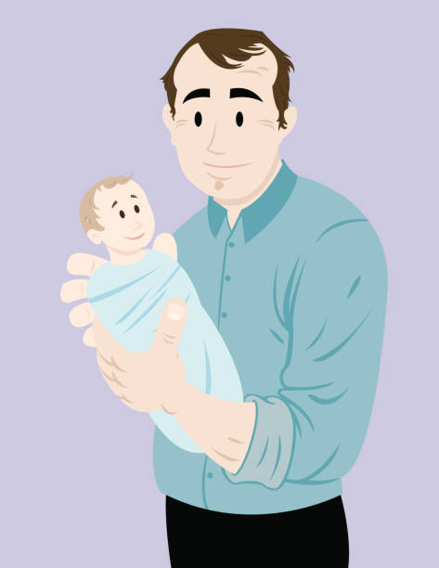
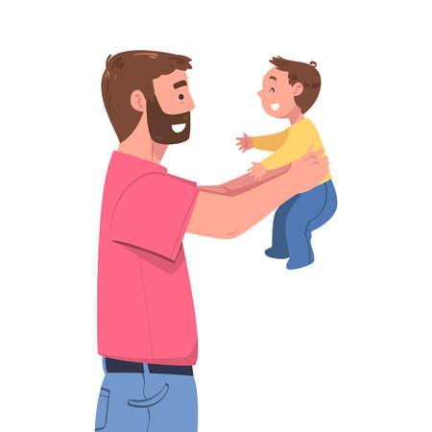
一個在聖靈裏禱告的典範
保羅的禱告: 在聖靈裏禱告
在聖靈裏禱告的必要; 在聖靈裏的意思
在聖靈裏禱告的特徵: 保羅的兩個禱告項目
有愛心+知識和見識 → 能分別是非; 作誠實無過的人
禱告成就的條件和目的
條件: 結滿了仁義的果子; 目的:叫榮耀稱讚歸與神

